Slide 1
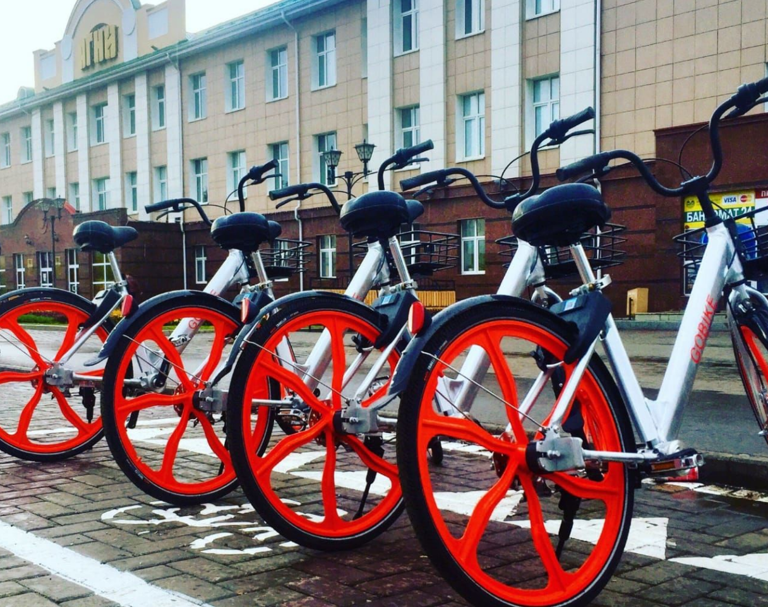
Развитие задачи с улучшением велика
Проблема: велики оставляют везде(они оказываются в озёрах и т.п.)
Решение: использовать GPS трекер для отслеживания место положения. Сделать для них разрешённые зоны для парковки.

